Slide 1
Användarforum 1177 stöd och behandling
2024-02-23
Vi börjar strax…

Slide 2
Användarforum 1177 stöd och behandling
2024-02-23

Slide 3
Syftet med användarforum är att främja användningen av Ineras tjänster, vara en kanal för informations- och erfarenhetsutbyte samt att kommunicera kring tjänsten.
Mikrofonen avstängd, förutom när du vill säga något.
Vill du säga något? Skriv i chatten eller använd funktionen ”Räck upp handen”.
Om du vill prata, inled gärna med att presentera dig med namn och region.
Stäng av er kamera
Användarforumet spelas in och publiceras på Öppna confluence.

Slide 4
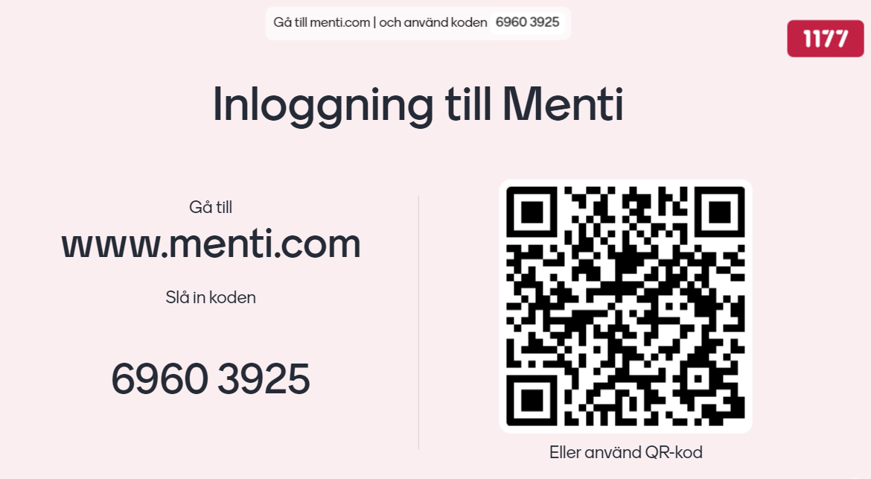

Slide 5
Agenda
Nationella förvaltningen informerar​
Teknikinformation​
Aktuella ämnen​
Support
Anmälda frågor ​
På gång i regionerna
Sammanfattning av dagens användarforum​
Kommande användarforum

Slide 6
Nationella förvaltningen informerar
Teknikinformation

Slide 7
Teknikinformation
Ökad användning i SOB
Tacksam för information i god tid när ni planerar att starta moment som innehåller mycket media och/eller kommer användas av många
Windows 11 – ska gå att använda SOB då det är en webapplikation
Beror på inställningar
Uppgradering av databasservrar har genomförts
Uppgradering av driftinfrastrukturen sker den 28 februari
Notes:
Anne-Louise

Slide 8
Nationella förvaltningen informerar
Aktuella ämnen

Slide 9
Aktuella ämnen
NKI
Informationsfilmer om Stöd och behandling
Förbättringsförslag
Uppgradering personalvyer
Nyttoanalys
NMI
Nationell utgivning
Utbildning designer

Slide 10
NKI mätning
Mäts via webbenkät
Målgrupp är behandlare och invånare
Länk vid inloggning behandlare respektive invånare.
Visas som servicemeddelande.
Följer svarsfrekvens.
Analys och uppföljning jmf tidigare undersökning.
Exempel på NKI/Inera-undersökning
Notes:
Annika

Slide 11
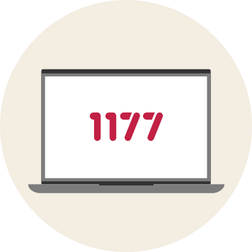
Informationsfilmer om 1177 stöd och behandling
Filmer om 1177 stöd och behandling kommer att tas bort från webben
På grund av tidigare namnbyte för 1177 och även det grafiska som ändrats då.
Nya filmer behöver tas fram framöver.
Information under denna sida: länk till confluence
Notes:
Annika

Slide 12
Förbättringsförslag
Förbättringsförslag - arbete med prioritering, backlogg mm
Notes:
Jenny

Slide 13
Status uppgradering personalvyer
Information
Demo
Planering för introduktion och genomgång
Notes:
Jenny Å/Frida, Björn/Annika

Slide 14
Information personalvyer
Utvecklingen av de nya personalvyerna har sedan vårt senaste användarforum gått snabbt framåt och vi är nu i slutfasen av utvecklingen.
Vyer som utvecklats/vidareutvecklats sedan december:
Behandlare
Nationella admin
System admin
Behörighetsadmin
Invånaradmin
Vårdgivaradmin
Notes:
Frida

Slide 15
Demo personalvyer
Huvudfokus de kommande veckorna är testning av utvecklingen.
Ny demofilm (22 min) läggs upp på stöd och behandlings öppna Confluence sida.
Här hittar du även demos, bilder och status uppdateringar från tidigare möten
2023-11-23 visar demofilm i inspelat möte
2023-10-27 Visar skärmklipp från demo med beskrivning
Skärmklipp från ny demofilm på följande bilder.
Notes:
Frida

Slide 16
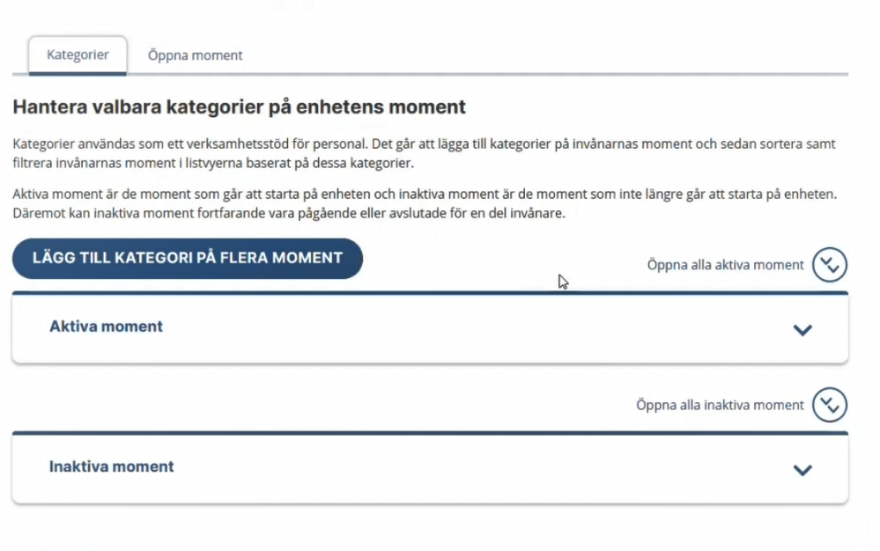
Bilder från de nya personalvyerna
Notes:
Frida

Slide 17
Planering för introduktion och genomgång nya personalvyer
Vi bjuder in till genomgångstillfällen.
Mitten på april – slutet på april
Vi rekommenderar att ni redan nu skickar en blänkare till er regions behandlare om kommande förändring och att datum för erbjuden genomgång kommer att komma.
De behöver vara medvetna om att förändringen kommer.
Främst påverka utseende och känsla.
De behöver ta del av information och gärna testa i er ”utbildningsenhet” för att få en känsla för eventuell skillnad.
De kommer erbjudas att delta vid genomgångstillfällen
Genomgång kommer att spelas in för att ta del av i efterhand
Notes:
Björn/Annika

Slide 18
Utbildningstillfälle för designers
Under våren kommer det erbjudas ett utbildningstillfälle för designers.
Preliminärt 11 April
Vi kommer testa lite annat grepp under detta tillfälle.
Extra fokus på rollen som Designer
Utan kostnad – anmälan kommer krävas
Notes:
Björn

Slide 19
Anmälda frågor

Slide 20
Tidigare prioriterade frågor för användarforum
Förbättringsförslag, hantering och prioritering, tidplan mm. (tidigare punkt).
Nyttoanalys.
Nationell utgivning.

Slide 21
Nyttoanalys
Information om Nyttoanalys
Förändringar:
Tillagd information om nationella mål som nyttorna går att koppla till.
Ytterligare spetsad information om risk/möjlighet
Korrigerad effektkedja
Vi behöver er hjälp! Kom med återkoppling, både om ni har konstruktiva förbättringsförslag eller om den är till hjälp.
För att kunna ta den vidare till att kunna kalkyleras så behövs även förslag på moment där det kan passa bra som exempel.--
Notes:
Björn

Slide 22
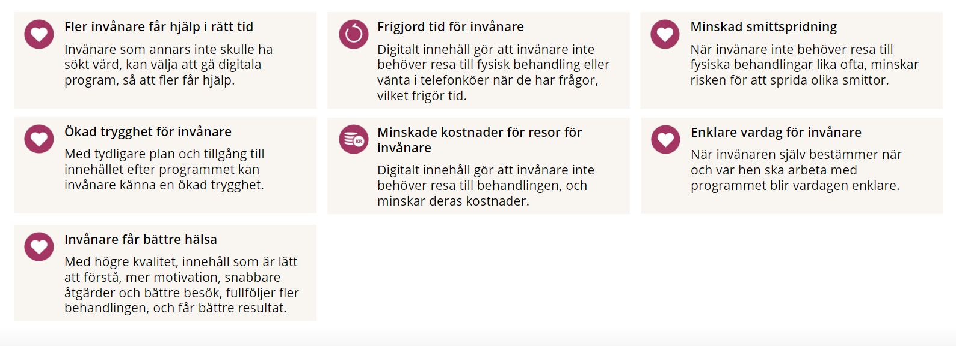
Se även presentationen för att presentera!

Slide 23
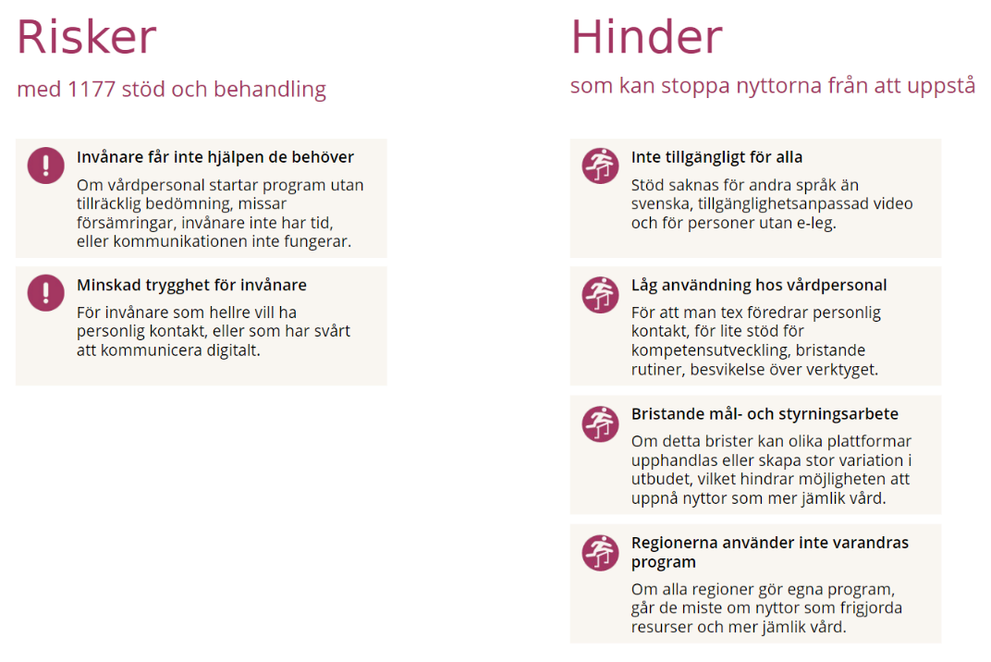
Men även…!

Slide 24
Nationell utgivning - status
På grund av oförutsedda händelser och prioriteringar så tar arbetet längre tid än planerat.
Just nu:
Arbete med en sammanställning för fynd, vägval, testfall (proof-of-concept), processer.
Testfall 1:
Processer för framtagning av innehåll och kvalitetssäkring,
Testprocess,
Framtagna mallar för formulären EDEQ och CIA (Mallarna kan tillgängliggöras för fortsatt eget arbete vid efterfrågan)
Efter sammanställningen tas en avsiktsförklaring fram för möjliga vägar.
Notes:
Björn

Slide 25
På gång i regionerna

Slide 26
Mentikoppling
https://www.mentimeter.com/app/presentation/alx7u9sjgjer89fpr9c3ccdhiwqham61/wum3zcb6f6yu/edit
Notes:
Förslag punkt kommande produktion där vi även kan fråga uppstart program apropå belastning i plattformen mm./Annika

Slide 27
Notes:
Förslag punkt kommande produktion där vi även kan fråga uppstart program apropå belastning i plattformen mm./Annika

Slide 28
Notes:
Förslag punkt kommande produktion där vi även kan fråga uppstart program apropå belastning i plattformen mm./Annika

Slide 29
Sammanfattning av dagens användarforum

Slide 30
Vad har vi pratat om?
NKI
Informationsfilmer om Stöd och behandling
Förbättringsförslag
Uppgradering personalvyer
Nyttoanalys
NMI
Nationell utgivning
Utbildning designer

Slide 31
Kommande användarforum

Slide 32
Kommande användarforum
Användarforum nästa gång:
22/3
Användarforum 2024​ ​​
Datum finns presenterade här
https://www.inera.se/om-inera/anvandarforum-och-branschforum/anvandarforum/
Inspelning samt dagens presentation återfinns på Confluence:
Stöd och behandlings Användarforum

Slide 33
Vill du veta mera om Inera? Prenumerera på vårt nyhetsbrev Aktuellt från Inera och följ oss på Linkedin.

